Slide 1
指 数 式
设计、制作：CHENXIXIONG

Slide 2
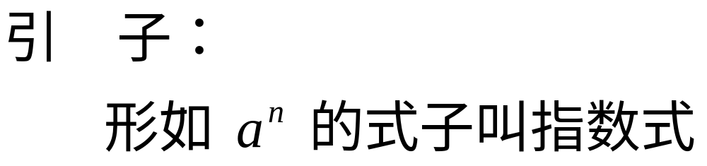
其中，a叫做底数，n叫做指数.
本节课我们将在指数变化的情况下研究
指数式概念、指数式的运算性质
整数指数幂的概念
整数指数运算性质
a的根指数极其性质
正分数指数幂的意义
有理指数幂的运算性质
设计、制作：CHENXIXIONG

Slide 3
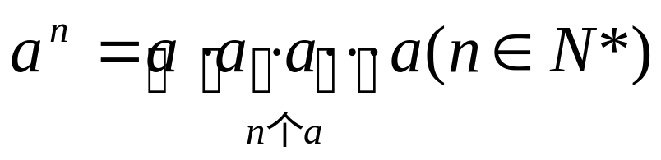
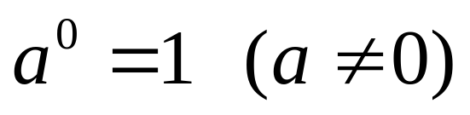
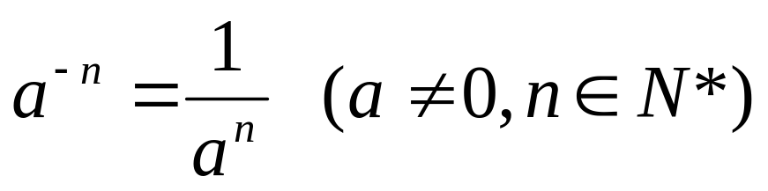
整数指数幂的概念
设计、制作：CHENXIXIONG

Slide 4
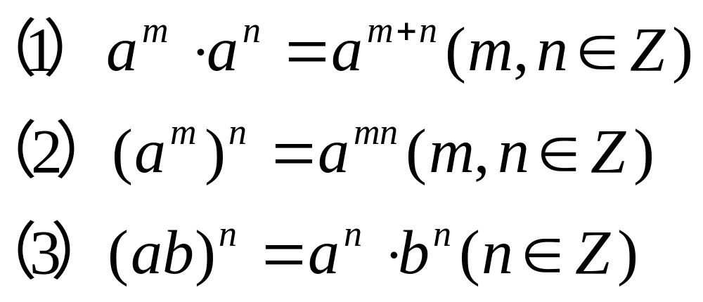
整数指数运算性质1
设计、制作：CHENXIXIONG

Slide 5
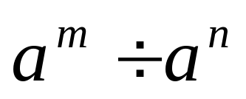
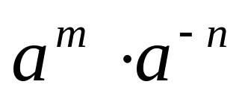
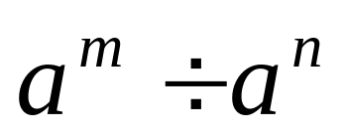

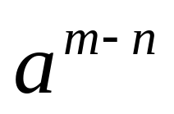
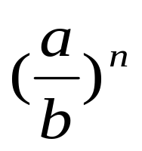
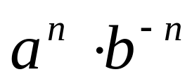
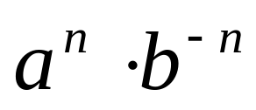
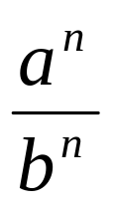
整数指数运算性质2
①
可看作
∴
=
=
②
可看作
∴
=
=
设计、制作：CHENXIXIONG

Slide 6
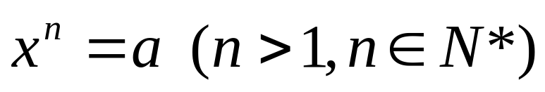
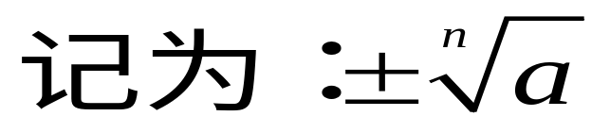
a的根指数
一般地，若
则x叫做a的n次方根.
上式叫做根式
n 叫做根指数
a 叫做被开方数
设计、制作：CHENXIXIONG

Slide 7
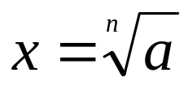
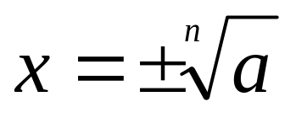

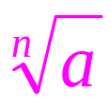

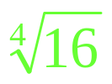
根式的性质
①当n为奇数时：正数的n次方根为正数，
负数的n次方根为负数
记作：
②当n为偶数时，正数的n次方根有两个（互为相反数）
记作：
③负数没有偶次方根，
④ 0的任何次方根为0.
注：当a
0时，
0，表示算术根.
所以类似
= ±2的写法是错误的.
设计、制作：CHENXIXIONG

Slide 8
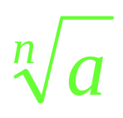



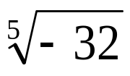

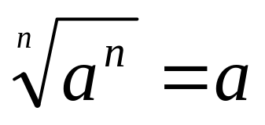
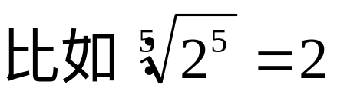
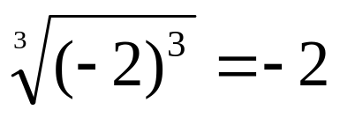
⑷常用公式
根据n次方根的定义，易得到以下三组常用公式：
①当n为任意正整数时，
（
)
= a. 例如：(
)
= 27
（
)
= -32.
②当n为奇数时，
设计、制作：CHENXIXIONG

Slide 9
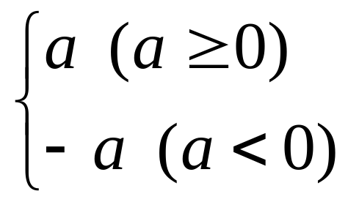
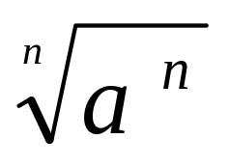
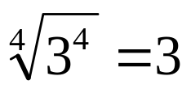
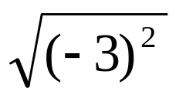
⑷常用公式（续）
根据n次方根的定义，易得到以下三组常用公式：
③当n为偶数时，
= |a| =
例如：
= |-3| = 3.
设计、制作：CHENXIXIONG

Slide 10
用语言叙述上面三个公式：
⑴ 非负实数a的n次方根的n次幂是它本身.
⑵ n为奇数时，
实数a的n次幂的n次方根是a本身；
n为偶数时，
实数a的n次幂的n次方根是a的绝对值.
⑶若一个根式(算术根)的被开方数是一个非负实数的幂，
那么这个根式的根指数和被开方数的指数都乘以
或者除以同一个正整数，根式的值不变.
设计、制作：CHENXIXIONG

Slide 11
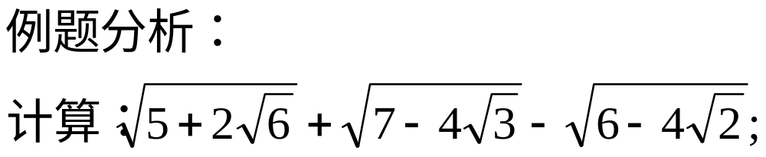
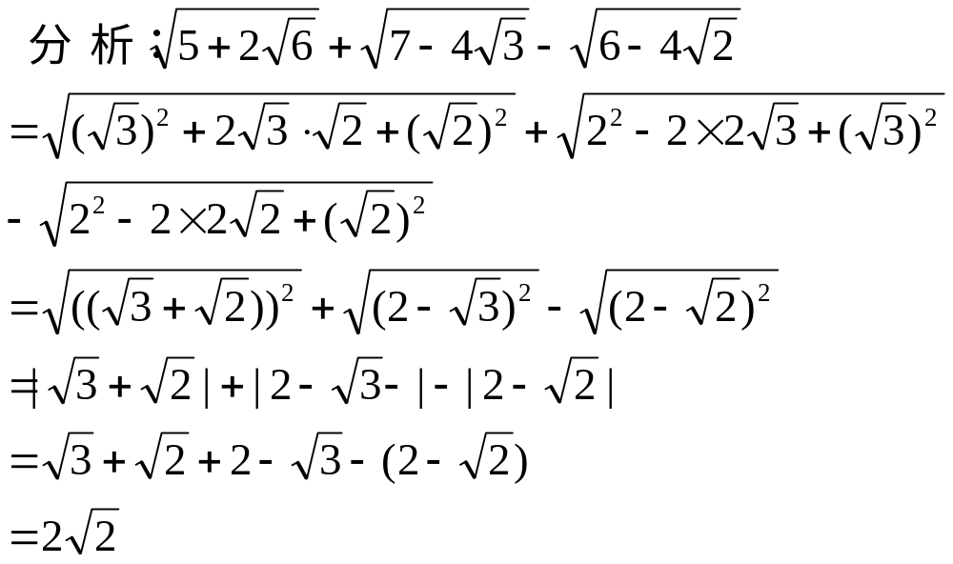
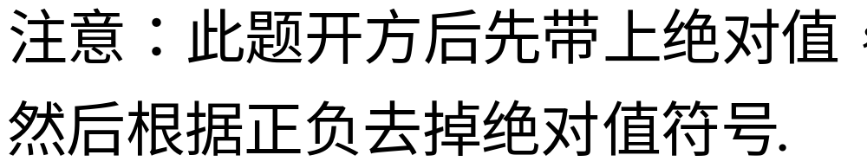
设计、制作：CHENXIXIONG

Slide 12
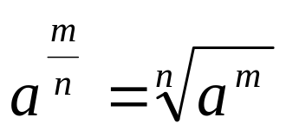
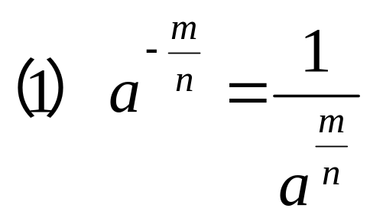
正分数指数幂的意义
1、正数的正分数指数幂的意义
(a＞0,m,n∈N*,且n＞1)
我们还要对正数的负分数指数幂
和0的分数指数幂作如下规定
(a＞0，m,n∈N*,且n＞1)
(2)0的正分数指数幂等于0.
(3)0的负分数指数幂无意义.
设计、制作：CHENXIXIONG

Slide 13
知识拓展：规定了分数指数幂的意义以后，
指数的概念就从整数指数推广到有理数指数.
当a＞0时，整数指数幂的运算性质对于
有理指数幂也同样适用.
即对于任意有理数r,s,均有下面的运算
性质.
设计、制作：CHENXIXIONG

Slide 14
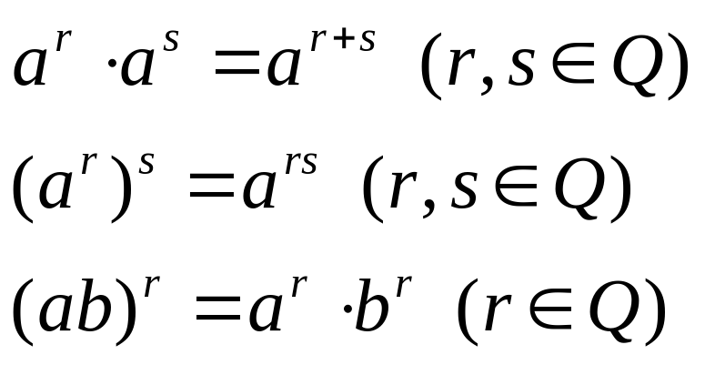
2、有理指数幂的运算性质
知识拓展：若a＞0，P 是一个无理数，则a^{p} 表示一个
确定的实数，上述有理指数幂的运算性质，对于无理
数指数幂都适用，有关概念和证明在课本从略.
设计、制作：CHENXIXIONG

Slide 15
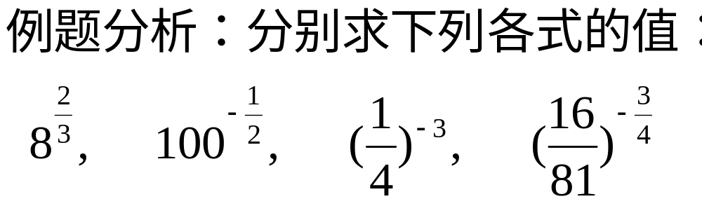
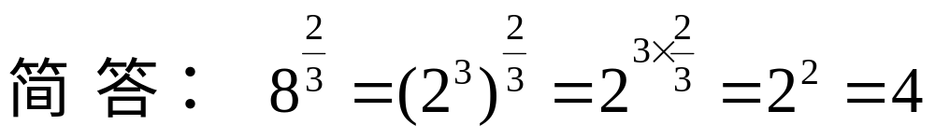
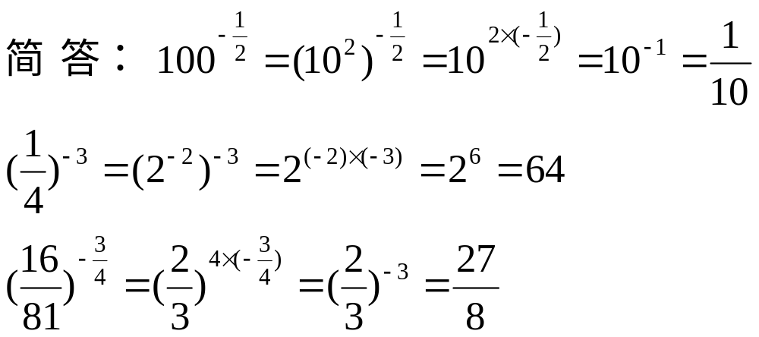
3、有理指数幂的运算举例
设计、制作：CHENXIXIONG

Slide 16
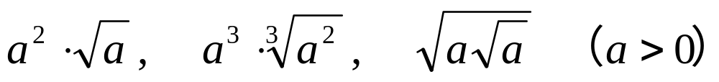
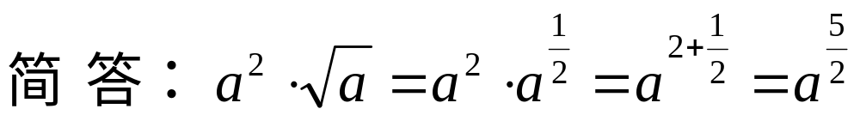
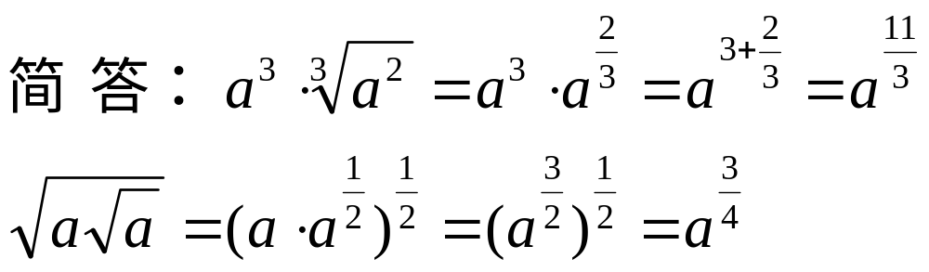
3、有理指数幂的运算举例
例题分析：用分数指数幂的形式表示下列各式
设计、制作：CHENXIXIONG

Slide 17
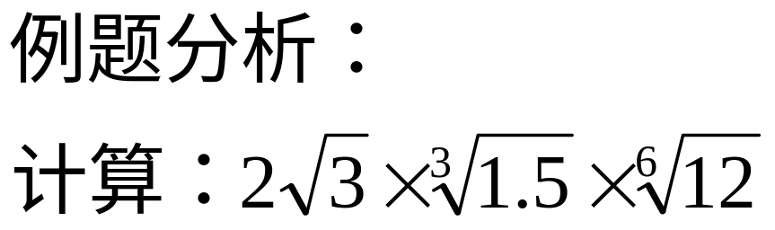
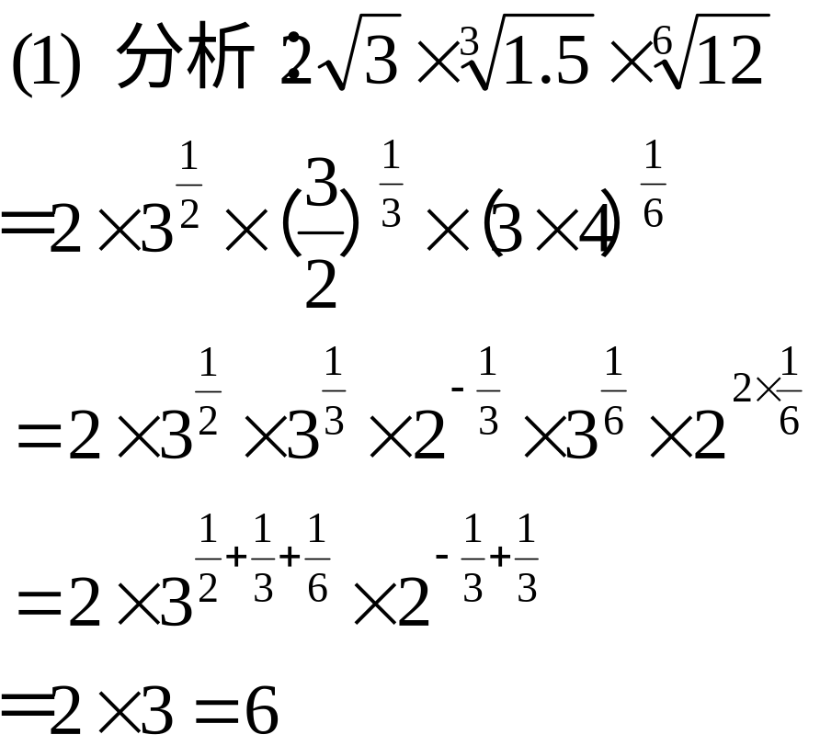
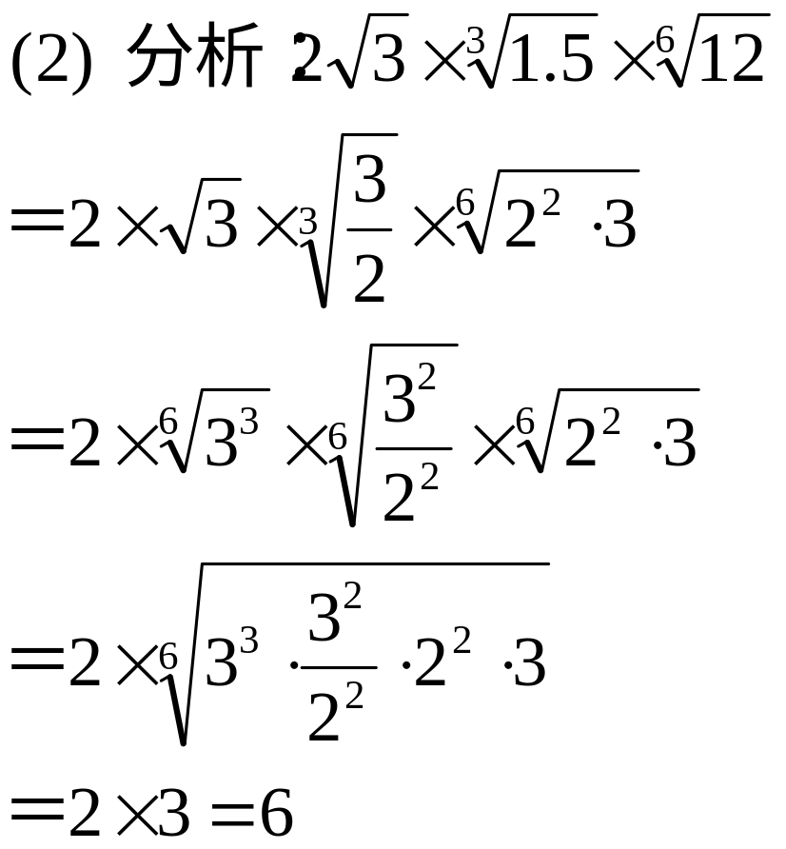
3、有理指数幂的运算举例
设计、制作：CHENXIXIONG

Slide 18
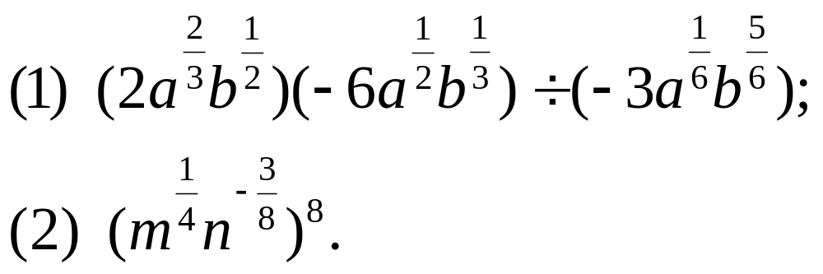
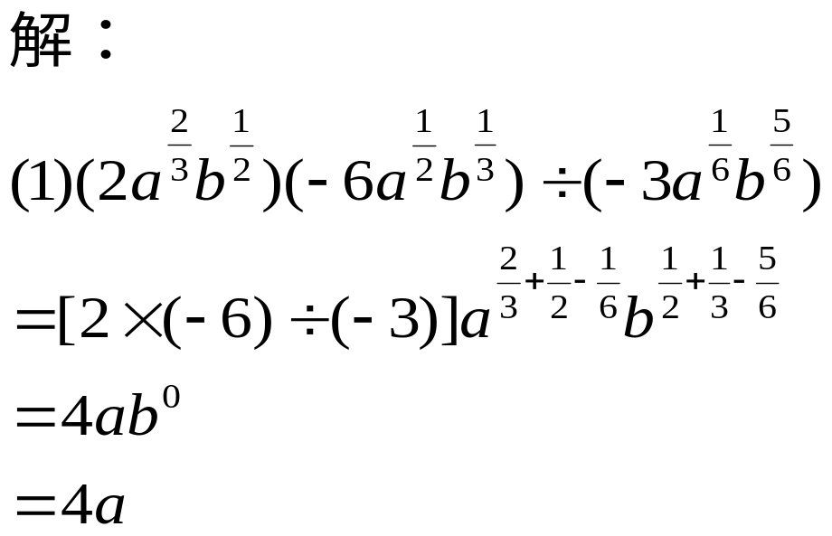
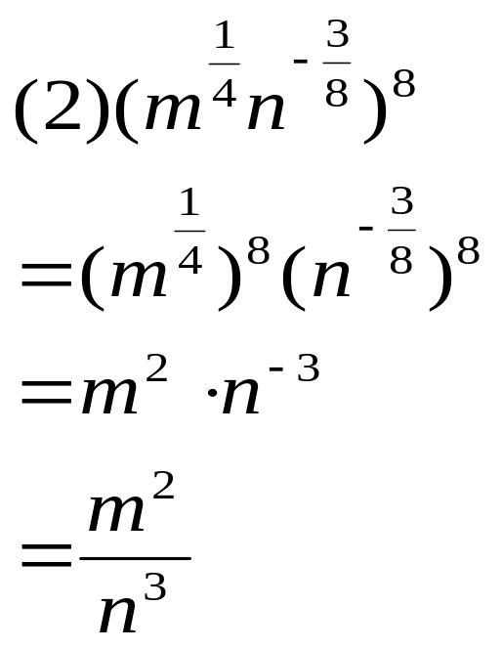
3、有理指数幂的运算举例
例题分析：计算下列各式（式中字母都是正数）
设计、制作：CHENXIXIONG

Slide 19
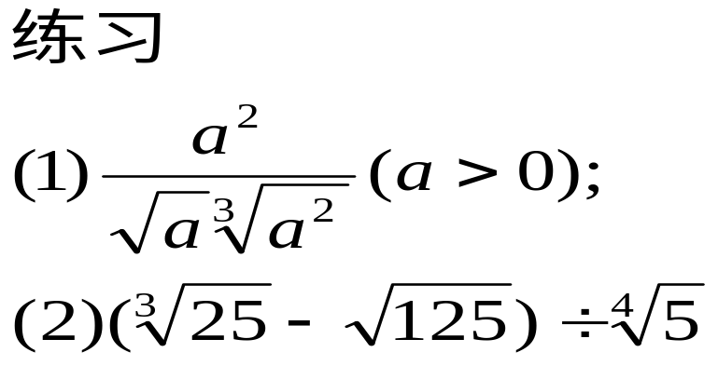
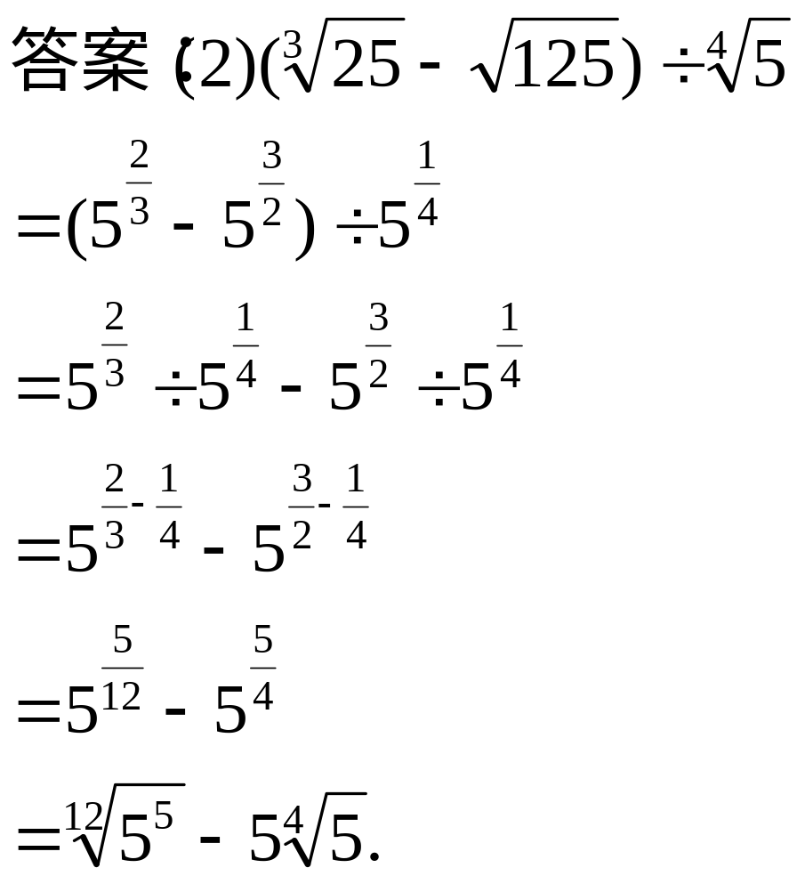
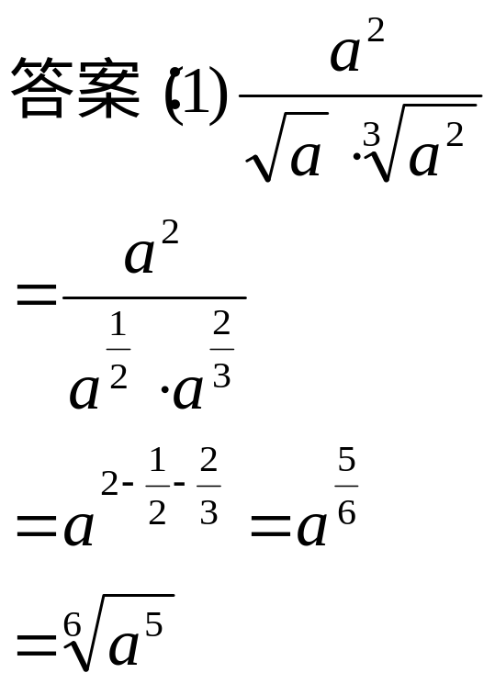
设计、制作：CHENXIXIONG

Slide 20
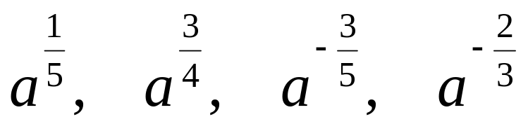


3、有理指数幂的运算举例
例题分析：用根式的形式表示下列各式(ａ＞０)
设计、制作：CHENXIXIONG

Slide 21


3、有理指数幂的运算举例
化简：
设计、制作：CHENXIXIONG

Slide 22



3、有理指数幂的运算举例
例题分析：已知 x + x⁻¹ = 3,求下列各式的值：
设计、制作：CHENXIXIONG

Slide 23
设计、制作：CHENXIXIONG

